Slide 1

L’abbinata portafoglio modello strategico-cliente, in funzione del profilo di rischio e dell’orizzonte temporale del cliente Prof. Emanuele Maria Carluccio Partner e membro comitato scientifico Quantalys
CONNECT

Slide 2

Indice
1
LE NOZIONI DI BASE DA CONDIVIDERE CON IL CLIENTE
2
LE ASPETTATIVE DEL CLIENTE
Il GRADO DI RISCHIO DEI MERCATI E DEI PORTAFOGLI MISURATO SU DIVERSI ORIZZONTI TEMPORALI
3
I PORTAFOGLI MODELLO QUANTALYS ABBINATI AI SINGOLI OBIETTIVI DEL CLIENTE
4
5
LA GESTIONE DEL MULTI-OBIETTIVO IN QUANTALYS

Slide 3
Indice
1
LE NOZIONI DI BASE DA CONDIVIDERE CON IL CLIENTE
2
LE ASPETTATIVE DEL CLIENTE
Il GRADO DI RISCHIO DEI MERCATI E DEI PORTAFOGLI MISURATO SU DIVERSI ORIZZONTI TEMPORALI
3
I PORTAFOGLI MODELLO QUANTALYS ABBINATI AI SINGOLI OBIETTIVI DEL CLIENTE
4
5
LA GESTIONE DEL MULTI-OBIETTIVO IN QUANTALYS

Slide 4
1. Le nozioni di base da condividere con il cliente Regola n. 1: esiste un trade off rendimento/rischio
… è possibile realizzare rendimenti maggiori soltanto accettando livelli di rischio maggiori …
… visto che non tutti gli investitori hanno la stessa propensione al rischio, è necessario che il singolo cliente espliciti quanto è disposto a rischiare

Slide 5
1. Le nozioni di base da condividere con il cliente Regola n. 2: l’orizzonte temporale ha un impatto fondamentale
+ 125%
Orizzonte temporale = 1 anno
Orizzonte temporale = 5 anni
Orizzonte temporale = 20 anni
+ 100%
Rendimento medio
Range dei rendimenti
+ 25%
12.7%
11.0%
5.2%
3.8%
- 25%
- 75%
Azioni
Small
Cap
Azioni
Large
Cap
Titoli di Stato
Cash

Slide 6
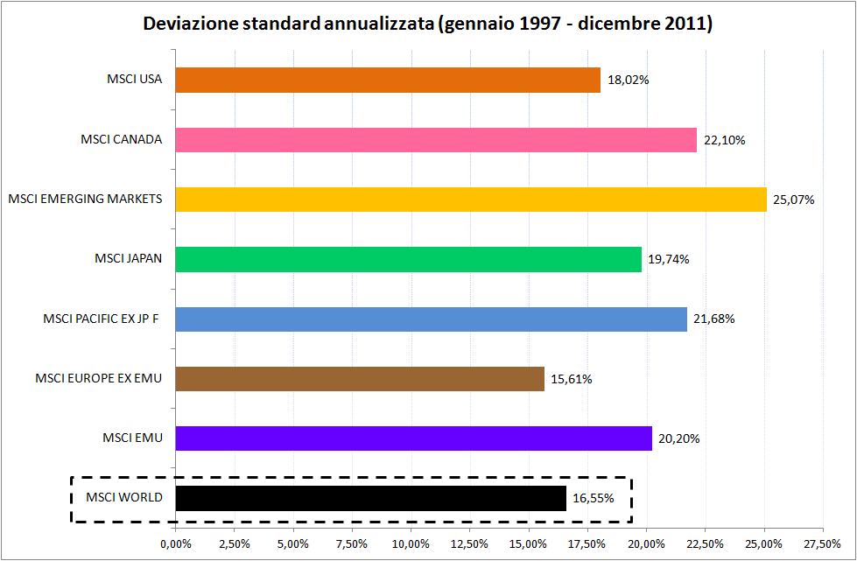
1. Le nozioni di base da condividere con il cliente Regola n. 3: si deve ragionare sempre a livello di portafoglio e non di singola attività finanziaria
… perché il rischio di portafoglio non è mai pari alla media ponderata dei rischi ….

Slide 7
1. Le nozioni di base da condividere con il cliente Regola n. 4: il ruolo dell’Asset Allocation strategica è fondamentale
L’asset allocation tattica è spesso un “gioco a somma zero”

Slide 8
Indice
1
LE NOZIONI DI BASE DA CONDIVIDERE CON IL CLIENTE
2
LE ASPETTATIVE DEL CLIENTE
Il GRADO DI RISCHIO DEI MERCATI E DEI PORTAFOGLI MISURATO SU DIVERSI ORIZZONTI TEMPORALI
3
I PORTAFOGLI MODELLO QUANTALYS ABBINATI AI SINGOLI OBIETTIVI DEL CLIENTE
4
5
LA GESTIONE DEL MULTI-OBIETTIVO IN QUANTALYS

Slide 9


2. Le legittime esigenze della clientela
Da chi sta nella «sala macchine», il cliente deve aspettarsi un supporto nelle fasi di:
definizione dei portafogli modello strategici;
manutenzione tattica dei portafogli strategici;
identificazione delle asset class da coprire con prodotti di risparmio gestito o con strumenti di risparmio amministrato;
mappatura/rankizzazione degli strumenti/prodotti per l’individuazione dei «best in class».
Da chi gestisce la relazione, il cliente deve aspettarsi un supporto nelle fasi di:
definizione del profilo di rischio;
individuazione del portafoglio modello ideale da abbinare ad ogni possibile obiettivo;
verifica del livello di efficienza del portafoglio in essere;
traghettamento verso il portafoglio target;
monitoraggio e rendicontazione periodica.

Slide 10
2. Le legittime esigenze della clientela
Da chi sta nella «sala macchine», il cliente deve aspettarsi un supporto nelle fasi di:
definizione dei portafogli modello strategici;
manutenzione tattica dei portafogli strategici;
identificazione delle asset class da coprire con prodotti di risparmio gestito o con strumenti di risparmio amministrato;
mappatura/rankizzazione degli strumenti/prodotti per l’individuazione dei «best in class».
Da chi gestisce la relazione, il cliente deve aspettarsi un supporto nelle fasi di:
definizione del profilo di rischio;
individuazione del portafoglio modello ideale da abbinare ad ogni possibile obiettivo;
verifica del livello di efficienza del portafoglio in essere;
traghettamento verso il portafoglio target;
monitoraggio e rendicontazione periodica.

Slide 11
2. Un robusto modello di asset allocation strategica
La letteratura ha ampiamente dimostrato che il modello tradizionale media-varianza a la Markowitz presenta alcuni seri problemi:
i portafogli efficienti sono spesso irragionevoli (portafogli molto concentrati e/o attribuzione di pesi elevati a mercati marginali);
i portafogli efficienti sono instabili (bastano piccoli cambiamenti nelle stime di rendimento atteso per modificare sensibilmente la composizione dei portafogli ottimali);
le stime degli analisti sono ipotizzate perfette (gli asset manager sono considerati chiaroveggenti, per cui l’errore di stima non è contemplato);
I portafogli efficienti a la Markowitz sono “estimation error maximizers”

Slide 12
2. Un robusto modello di asset allocation strategica
Approcci Euristici
Approcci Bayesiani
Correggono il processo di ottimizzazione
Correggono le stime (soprattutto i rendimenti attesi)
Ottimizzazione vincolata
Black Litterman

Slide 13
2. Un robusto modello di asset allocation strategica

Slide 14
2. Un robusto modello di asset allocation strategica

Slide 15
Indice
1
LE NOZIONI DI BASE DA CONDIVIDERE CON IL CLIENTE
2
LE ASPETTATIVE DEL CLIENTE
Il GRADO DI RISCHIO DEI MERCATI E DEI PORTAFOGLI MISURATO SU DIVERSI ORIZZONTI TEMPORALI
3
I PORTAFOGLI MODELLO QUANTALYS ABBINATI AI SINGOLI OBIETTIVI DEL CLIENTE
4
5
LA GESTIONE DEL MULTI-OBIETTIVO IN QUANTALYS

Slide 16
3. Il grado di rischio dei mercati misurato su diversi orizzonti temporali
3 anni
5 anni
7 anni
10 anni
15 anni
6,60%
6,37%
6,78%
6,17%
2,84%
Az. Paesi Emergenti
Az. USA
Obbl. HY
Obb. Paesi Emergenti
Obb. Euro brev termine

Slide 17
3. Il grado di rischio dei portafogli misurato su diversi orizzonti temporali
3 anni
5 anni
7 anni
10 anni
15 anni
6,12%
5,55%
5,07%
4,88%
3,90%
PTF 18
PTF 14
PTF 9
PTF 6
PTF 3

Slide 18
Indice
1
LE NOZIONI DI BASE DA CONDIVIDERE CON IL CLIENTE
2
LE ASPETTATIVE DEL CLIENTE
Il GRADO DI RISCHIO DEI MERCATI E DEI PORTAFOGLI MISURATO SU DIVERSI ORIZZONTI TEMPORALI
3
I PORTAFOGLI MODELLO QUANTALYS ABBINATI AI SINGOLI OBIETTIVI DEL CLIENTE
4
5
LA GESTIONE DEL MULTI-OBIETTIVO IN QUANTALYS

Slide 19
2. L’individuazione del portafoglio modello ideale da abbinare ad ogni cliente

Slide 20
Indice
1
LE NOZIONI DI BASE DA CONDIVIDERE CON IL CLIENTE
2
LE ASPETTATIVE DEL CLIENTE
Il GRADO DI RISCHIO DEI MERCATI E DEI PORTAFOGLI MISURATO SU DIVERSI ORIZZONTI TEMPORALI
3
I PORTAFOGLI MODELLO QUANTALYS ABBINATI AI SINGOLI OBIETTIVI DEL CLIENTE
4
5
LA GESTIONE DEL MULTI-OBIETTIVO IN QUANTALYS

Slide 21
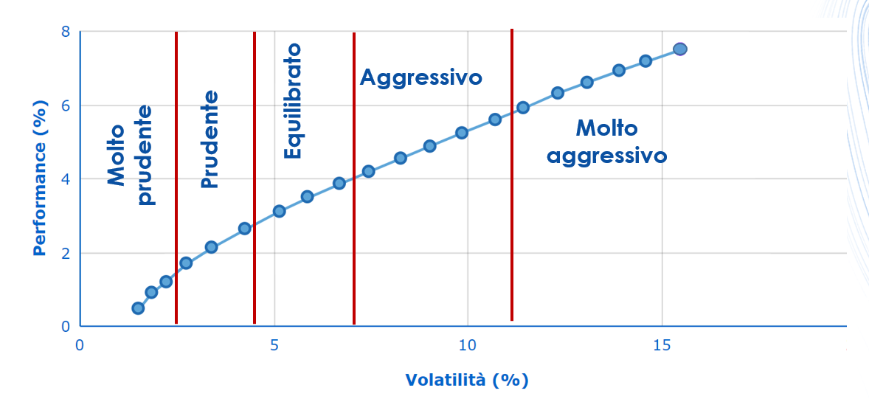
5. La gestione del multi-obiettivo in Quantalys

Slide 22
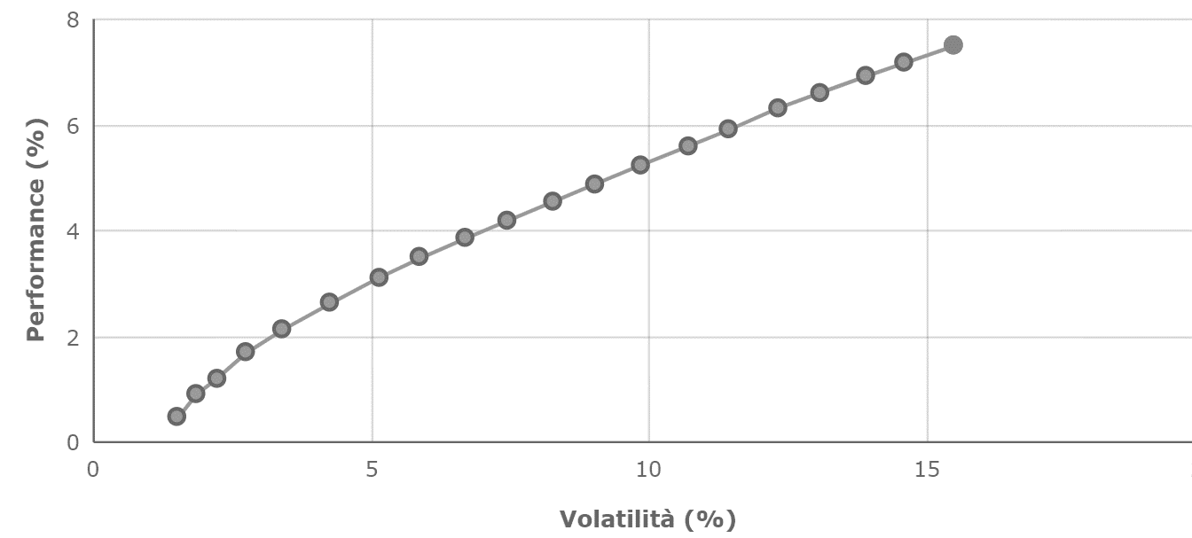
5. La gestione del multi-obiettivo in Quantalys
Individuazione del profilo di rischio del cliente
Molto prudente
Prudente
Equilibrato
Aggressivo
Molto aggressivo
Equilibrato

Slide 23
5. La gestione del multi-obiettivo in Quantalys
Individuazione degli obiettivi di investimento del cliente
Obiettivo 1
Importo dell’investimento 250.00€
Orizzonte temporale 3 anni
Profilo di rischio: Equilibrato
Patrimonio complessivo: 600.000€
41% breve termine
33% medio
25% lungo
Obiettivo 2
Importo dell’investimento 200.00€
Orizzonte temporale 7 anni
Obiettivo 3
Importo dell’investimento 150.00€
Orizzonte temporale 15 anni

Slide 24
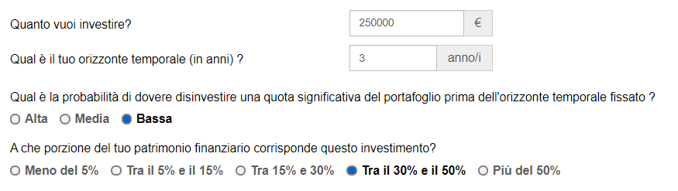
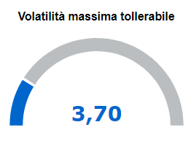
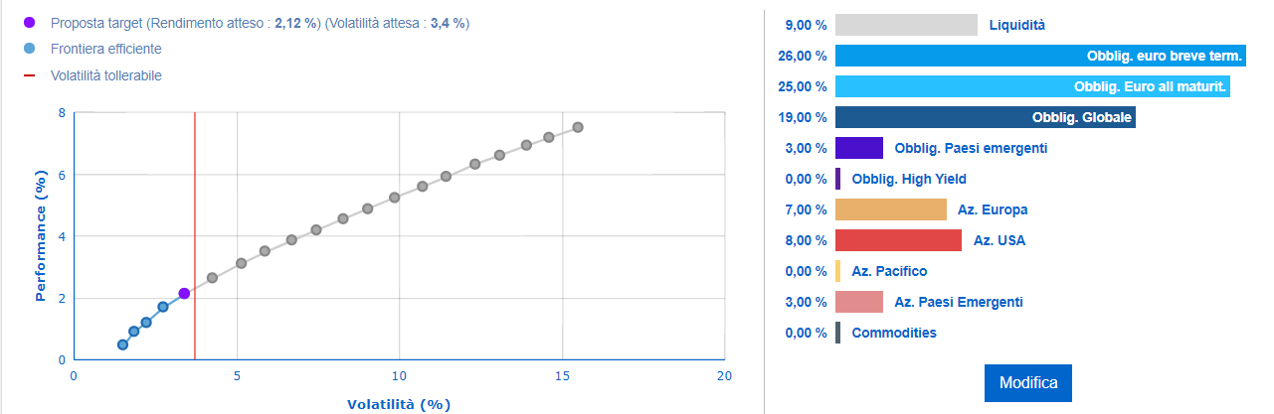
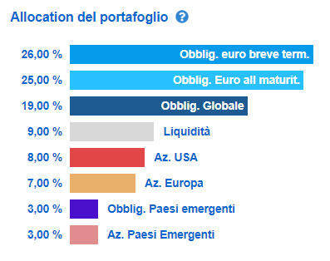
5. La gestione del multi-obiettivo in Quantalys
Obiettivo 1

Slide 25
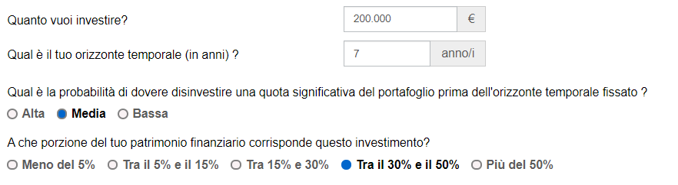
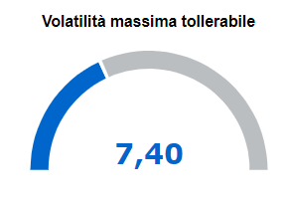
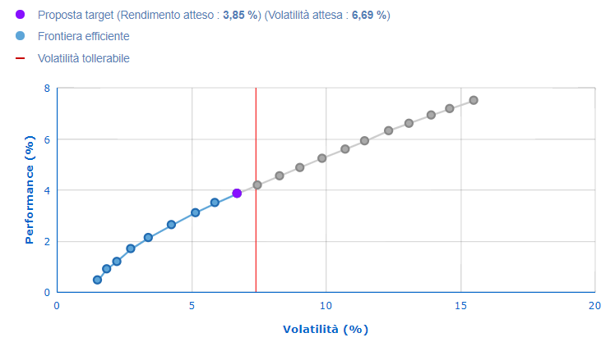
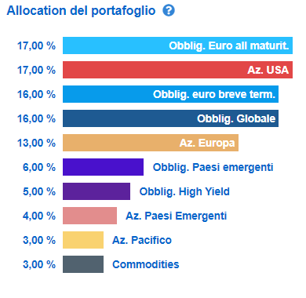
5. La gestione del multi-obiettivo in Quantalys
Obiettivo 2

Slide 26
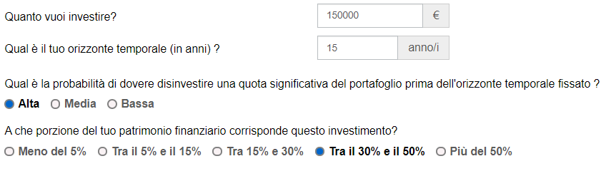
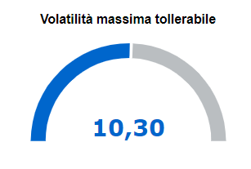
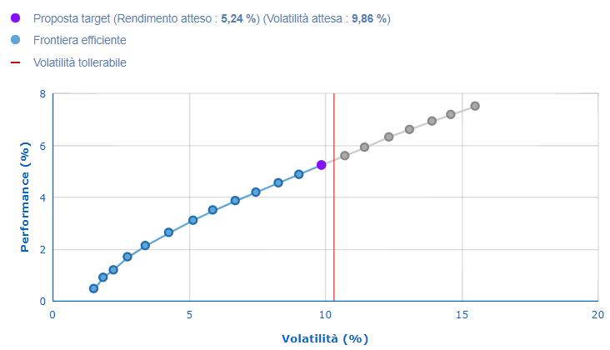
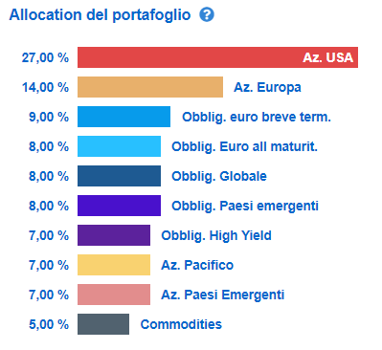
5. La gestione del multi-obiettivo in Quantalys
Obiettivo 3

Slide 27
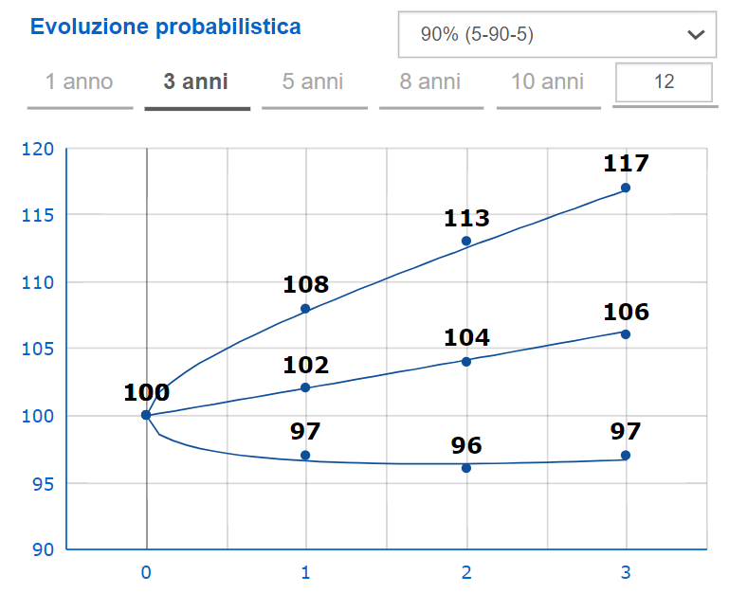
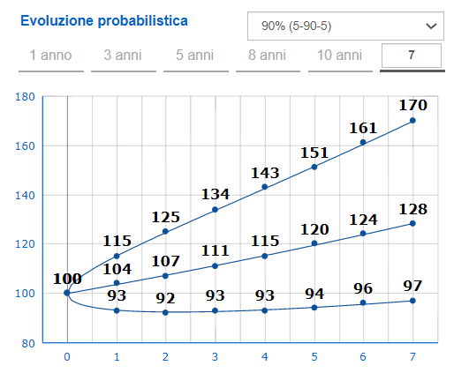
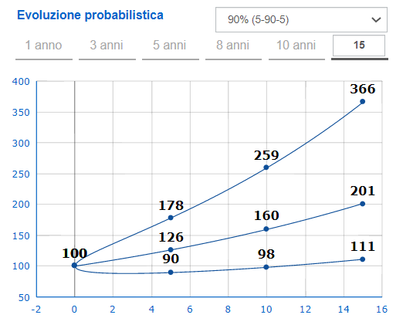
5. La gestione del multi-obiettivo in Quantalys
Breve
Medio
Lungo
Orizzonte temporale
Selezione sulla FE del PTF in asset class coerente con l’obiettivo di investimento

Slide 28
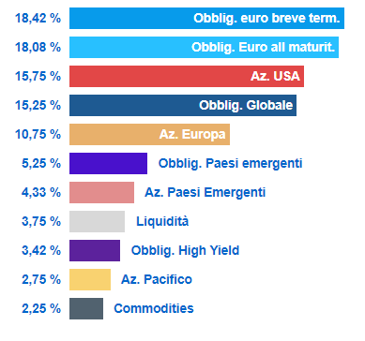
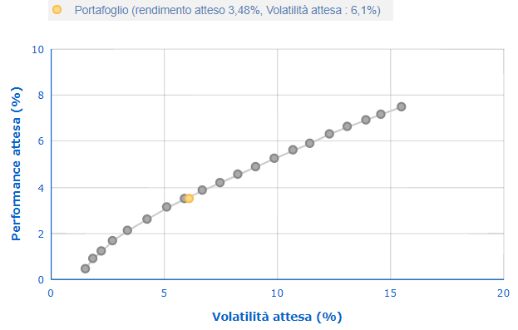
5. La gestione del multi-obiettivo in Quantalys
Il portafoglio complessivo del cliente

Slide 29



Contatti
QUANTALYS Italia
Seguici su:
Via San Siro 33, 20149 - Milano
Twitter Official Page
(+39) 02 48 199 365
LinkedIn Official Page
info@quantalys.it
www.quantalys.it
YouTube Official Page
Menzioni Legali
© Quantalys. Le informazioni contenute nel presente documento hanno carattere puramente indicativo. Né il presente documento né la sua consegna ad alcun destinatario costituisce o intende costituire o contiene o forma parte di alcuna offerta o invito a comprare o vendere titoli o strumenti finanziari collegati. Ogni eventuale offerta o sollecitazione sarà effettuata per mezzo di un prospetto informativo.

